Slide 1
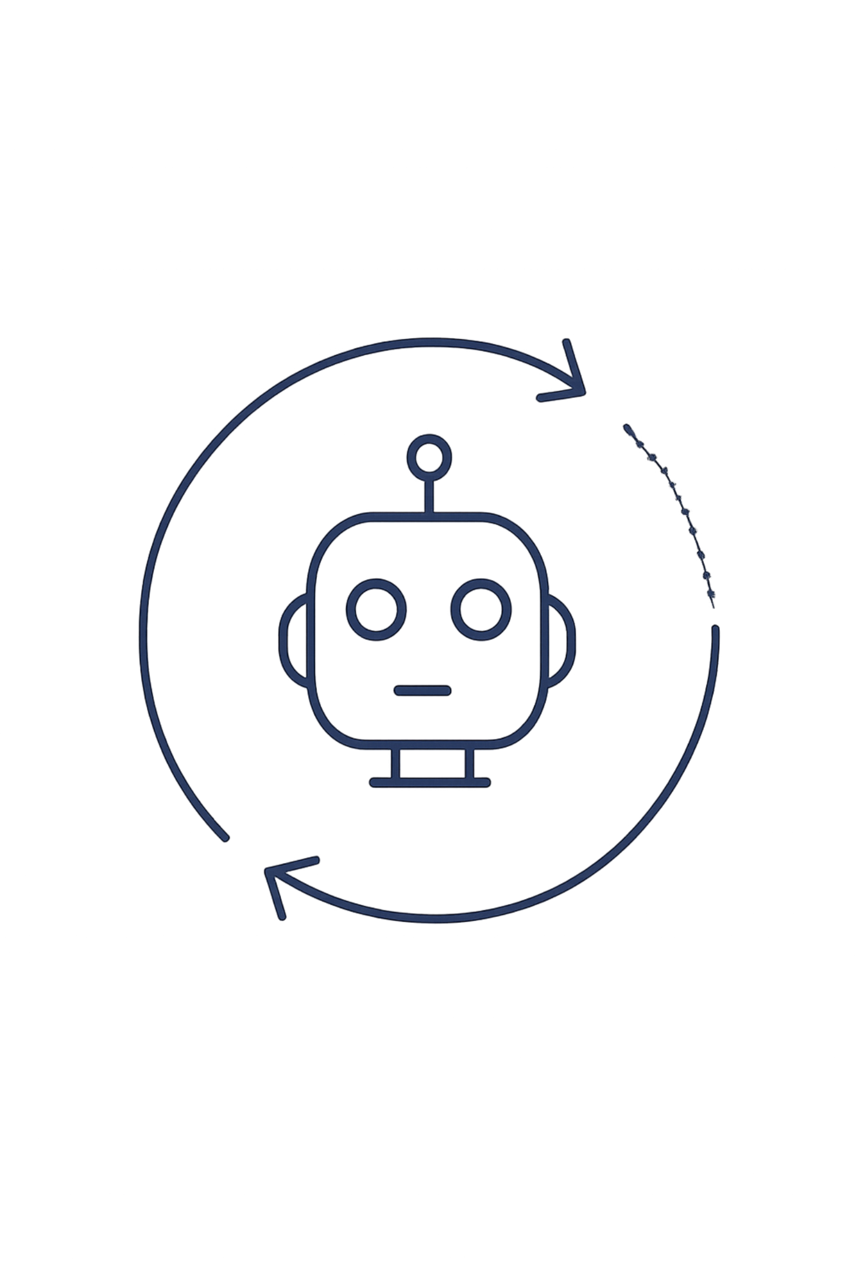
Агент как цикл обучения
Агент — это не система, которая получает задачу и сразу выдаёт ответ. Это циклический процесс, где каждое следующее действие зависит от результата предыдущего. Агент получает цель, определяет, что делать дальше, выполняет действие, анализирует результат и на основе новой информации решает следующий шаг.
Представьте проверку проекта после обновления зависимостей. Агент сначала изучает состояние репозитория, видит изменённые файлы, читает важные из них, запускает тесты и только потом делает вывод. Каждый этап открывает новую информацию, которая влияет на дальнейшие действия.

Slide 2
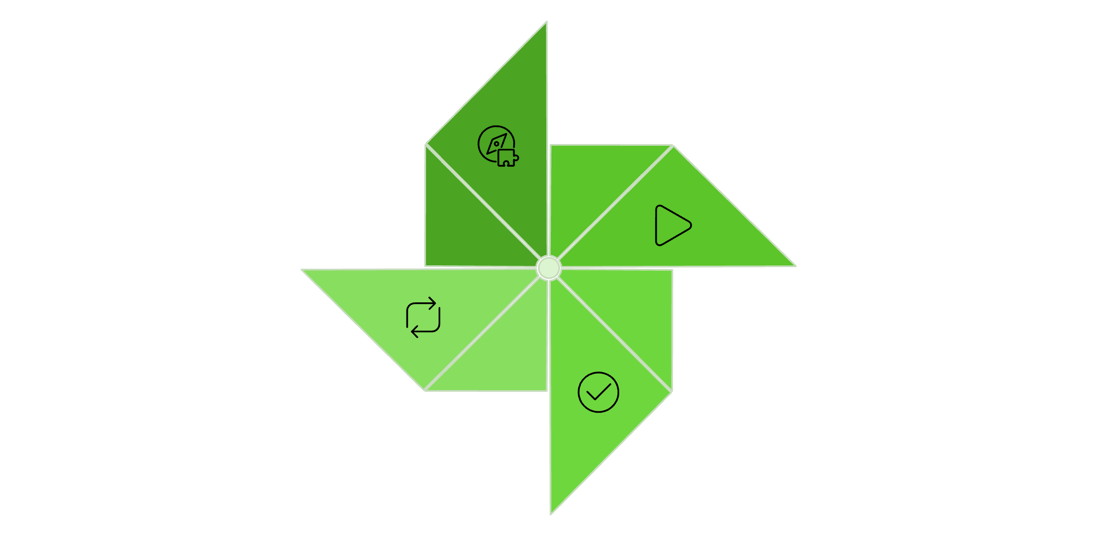
Три этапа агентного цикла
Выполнение
Планирование
Проверка
Повторение
Один агент может несколько раз пройти через эти этапы внутри одной задачи. Если результата недостаточно, цикл повторяется с новой информацией.

Slide 3
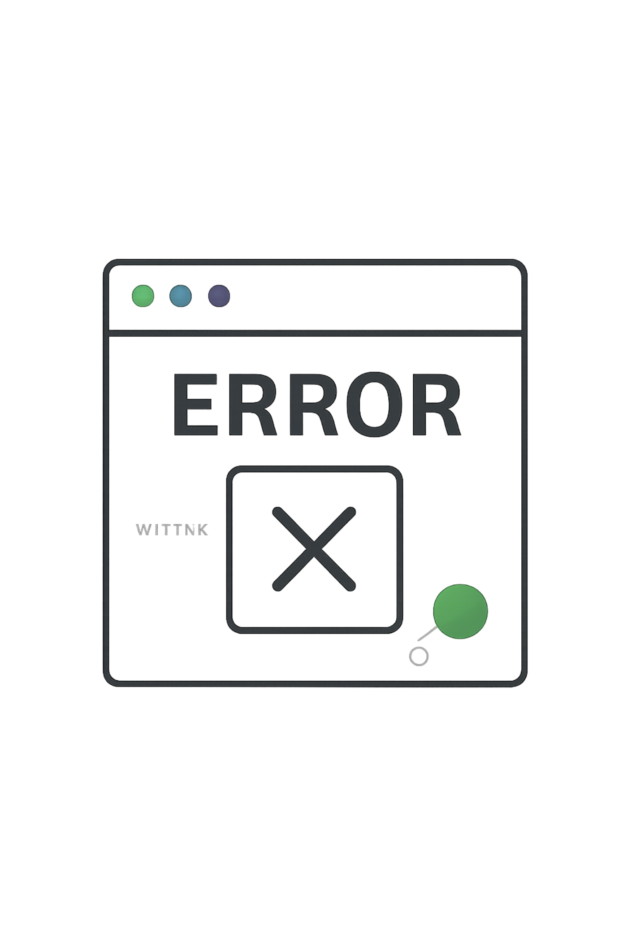
Ошибка как информация, а не как отказ
Когда вы работаете в терминале вручную, ошибка команды просто отображается, и вы решаете, что делать дальше. В агентной системе ошибка должна попасть самому агенту как структурированная информация.
Система оборачивает выполнение инструментов так, чтобы сбой не разрушал весь процесс. Ошибка преобразуется в результат и возвращается модели.
Ошибка инструмента
Конкретное действие завершилось неудачно — агент видит причину и может скорректировать путь.
Ошибка задачи
Вся задача не может быть выполнена — это принципиально другой исход, требующий другой реакции.

Slide 4

Таймауты как границы безопасности
Не каждая проблема возвращает явную ошибку. Иногда команда просто работает слишком долго или процесс зависает. Таймаут — это граница, которая не позволяет одному неудачному действию бесконечно удерживать весь процесс.
Короткие команды
Долгие процессы
Исследование
Жёсткий timeout
Фоновый режим с отдельным контролем
Лимит по числу итераций

Slide 5

Отказоустойчивость без автоматизма
Отказоустойчивость означает, что отдельный неудачный шаг не должен разрушать всю работу, если существует безопасный способ продолжения. Когда один субагент завершается ошибкой, родительский агент получает статус и описание причины, а затем решает, как действовать дальше.
✅ Безопасно повторить
⚠️ Требует осторожности
Чтение файла, получение статуса, запрос данных — операции без побочных эффектов.
Создание платежа, удаление ресурса, изменение production-системы — здесь нужна особая логика, а не автоматический retry.

Slide 6
Что такое Tool в Hermes
Tool — это конкретная функция, которую языковая модель может попросить выполнить. Сама модель не выполняет команду терминала и не читает файл напрямую. Она формирует структурированный вызов инструмента, система принимает его, проверяет параметры, запускает обработчик и возвращает результат модели.
Модель остаётся системой принятия решений, а Tool становится способом воздействовать на внешнюю среду.
Файловый набор
Чтение, запись, поиск, изменение файлов
Терминальный набор
Команды и управление процессами
Делегирование
Передача задачи другому агенту

Slide 7
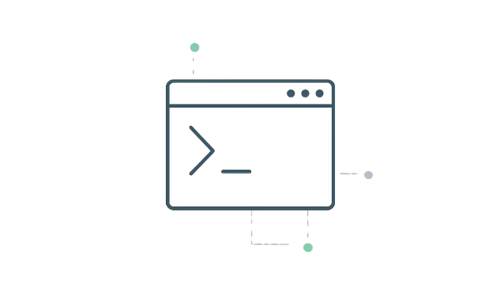
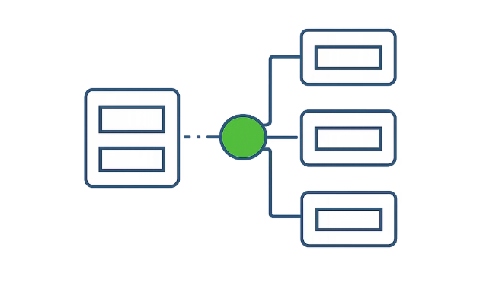
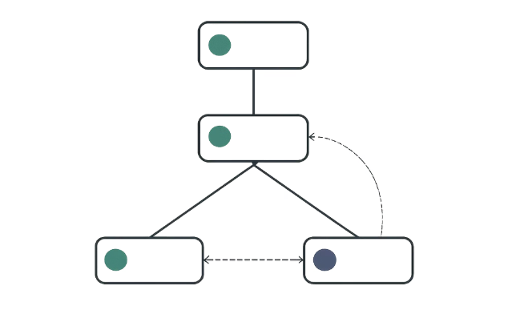
Разные интерфейсы — разные инструменты
CLI-инструмент
API-инструмент
Git-операции
Взаимодействует с системой через командную строку. Результат — вывод команды и код завершения.
Работает через программный интерфейс внешней системы. Модель не обязана знать детали HTTP-запроса.
Чтение diff или статуса — низкий риск. Push или переписывание истории — высокий риск. Инструменты оцениваются по последствиям.

Slide 8
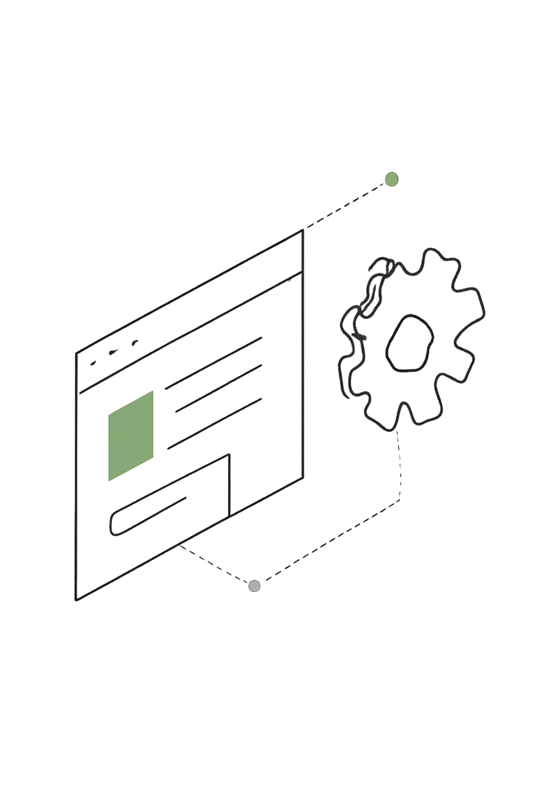
Как модель понимает инструмент
Чтобы модель могла использовать Tool, недостаточно написать функцию и дать ей имя. Модель должна получить описание того, что делает функция и какие аргументы она принимает — обычно через schema с именем, описанием и структурой параметров.
Хорошее описание отвечает не только на вопрос «что технически делает функция», но и «когда модель должна её использовать». Это помогает агенту выбирать правильный инструмент в нужный момент.

Slide 9
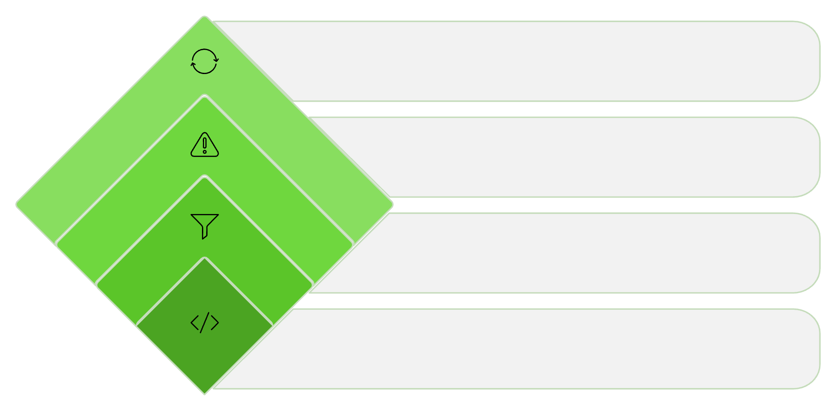
Валидация как защита от ошибок
После того как модель решила вызвать функцию, она должна сформировать параметры, соответствующие ожидаемой структуре. Модель может случайно передать строку вместо числа или значение вне допустимого диапазона.
Schema помогает модели сформировать корректный вызов, но обработчик всё равно должен проверять входные данные. Система оборачивает ошибки выполнения и возвращает их модели в контролируемом формате, позволяя агенту сформировать новый корректный вызов.
Коррекция модели
Модель получает и исправляет ввод
Обработка ошибок
Хендлер ловит и структурирует ошибки
Проверка типов
Проверка типов и диапазонов
Формирование параметров
Модель создает аргументы функции

Slide 10
Skill и Tool — разные уровни
Tool — что агент может сделать
Skill — как агент должен действовать
Конкретное действие: прочитать файл, выполнить команду, получить Git diff, найти строку в коде.
Отвечает на вопрос: «Какие операции технически доступны агенту?»
Процедурная память агента: инструкции, шаблоны и сценарии для решения повторяющихся классов задач.
Например, git diff — это Tool. Но полноценный code review — это Skill, который объясняет агенту, когда получать diff, что проверять, когда запускать тесты и как оформлять результат.
Отвечает на вопрос: «Как использовать доступные возможности для решения задачи?»

